Slide 1
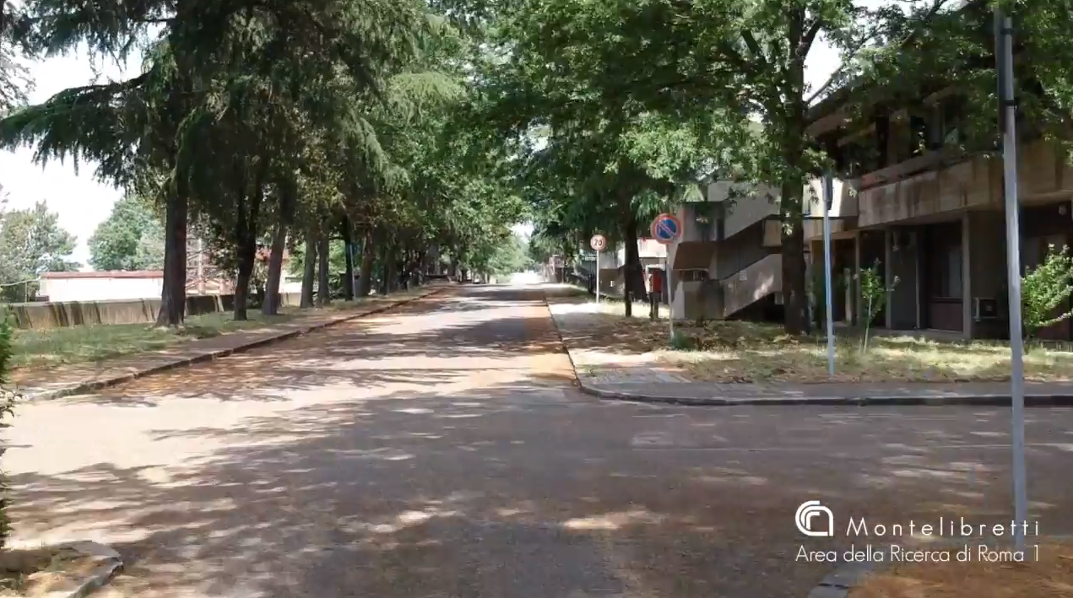
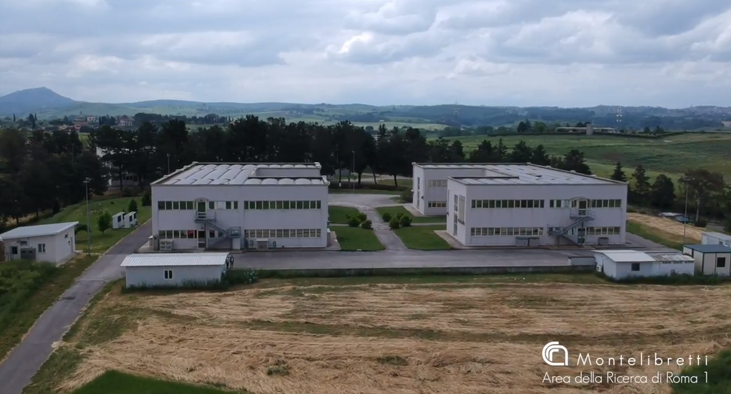
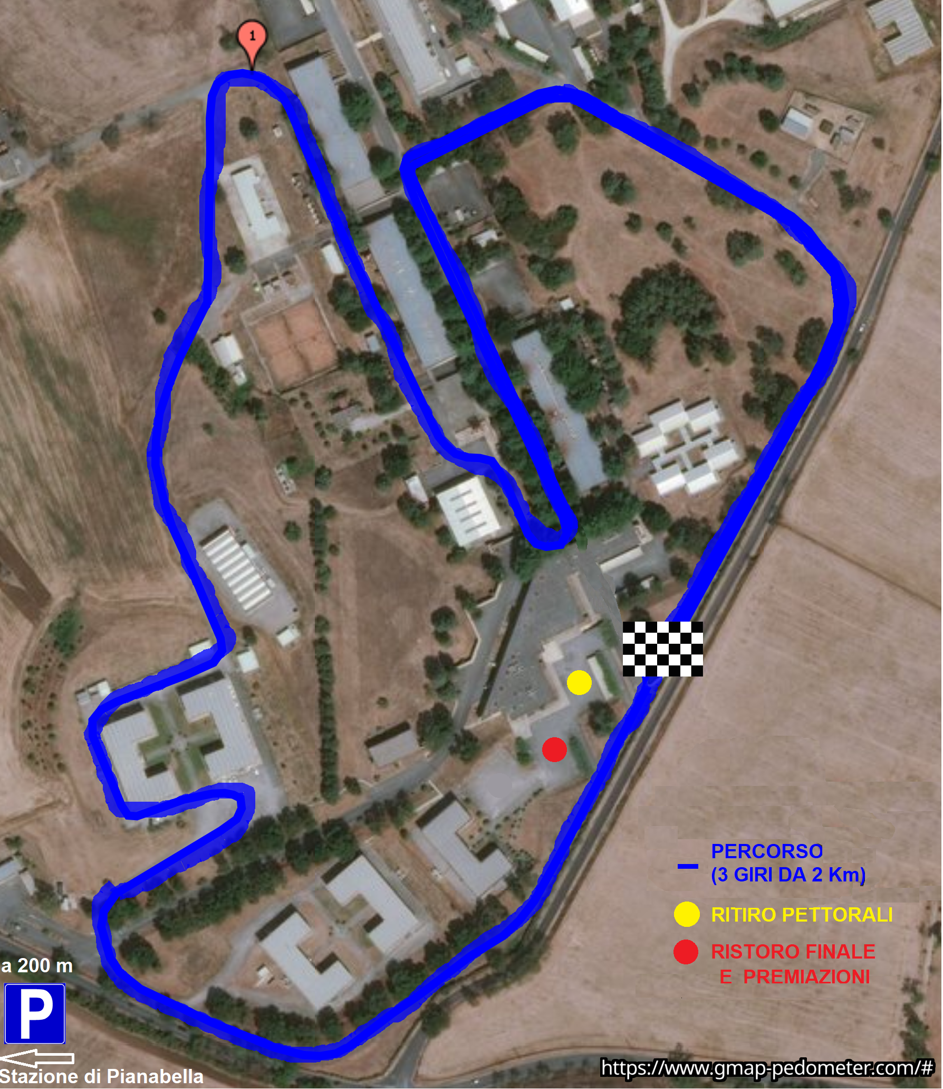
Corsa non competitiva di 6 km
Venerdì 27 settembre
Partenza corsa – ore 15:30 Iscrizione GRATUITA

Slide 2
REGOLAMENTO
CNRun è una manifestazione podistica non competitiva sulla distanza di Km 6, su percorso completamente asfaltato (3 giri da 2 km) all’interno dell’Area della Ricerca di Montelibretti.
La manifestazione si intende a corsa o passo libero, e non prevede rilevazione del tempo di percorrenza. Ogni partecipante è libero di coprire il percorso al passo che ritiene più opportuno in base al suo stato fisico di preparazione. E’ però previsto un tempo limite di 1 ora per il completamento del percorso.
Verrà comunque stilato un ordine di arrivo. I primi 5 uomini e le prime 5 donne saranno invitati a compilare un questionario con 10 facili domande a carattere scientifico. La somma dei punti ottenuti nella valutazione delle risposte (1 punto per ogni risposta esatta, -1 punto per ogni risposta errata), e dei punti attribuiti in base all’ordine di arrivo della corsa (5 punti al primo/a, 4 al secondo/a e così via, fino ad 1 punto al quinto/a) darà luogo ad una graduatoria combinata finale, con premiazione dei primi 5 classificati. Nel caso in cui il numero di donne arrivate sia inferiore a 5, si procederà all’inclusione di ulteriori uomini fino al raggiungimento delle 10 unità.
In caso di condizioni metereologiche sfavorevoli la manifestazione potrà essere annullata.
Sarà assicurata la presenza sull’Area di un medico per prestare le eventuali operazioni di primo soccorso.
La partecipazione è aperta a tutti, ed è completamente gratuita. Sarà sufficiente iscriversi sul sito (XXX) indicando nome cognome ed e-mail. Eventualmente, ci si potrà iscrivere sul posto fino a 30 minuti prima dell’inizio della corsa, fermo restando che, per motivi di sicurezza, le iscrizioni chiuderanno al raggiungimento dei 100 partecipanti.
I dati forniti saranno trattati nel rispetto del norme previste dal D. Lgs. 30.6.2003 n.196.
L’iscrizione comporta l’accettazione senza riserve del presente regolamento.
La volontaria iscrizione e partecipazione alla manifestazione è considerata anche tacita dichiarazione di idoneità fisica per questa attività sportiva amatoriale non competitiva. L’Organizzazione pertanto, che in base alle vigenti normative non è tenuta a richiedere certificato medico di buona salute del partecipante, considera con l’iscrizione l’idoneità fisica inerente la normativa di legge prevista dal D.M. 28/02/1983 sulla tutela sanitaria per l’attività non competitiva e declina ogni responsabilità civile e penale per quanto fisicamente possa accadere, prima, durante e dopo la manifestazione. In considerazione di quanto appena letto, non è richiesto il Certificato medico.
L’Organizzazione si riserva di modificare il presente regolamento in qualunque momento per i motivi che ritiene opportuni per una migliore organizzazione della manifestazione e/o per cause di forza maggiore.
Eventuali modifiche agli orari, ai servizi e ai luoghi saranno comunicate ai partecipanti nei modi opportuni e comunque saranno evidenziate sul sito Internet (XXX).

